Slide 1
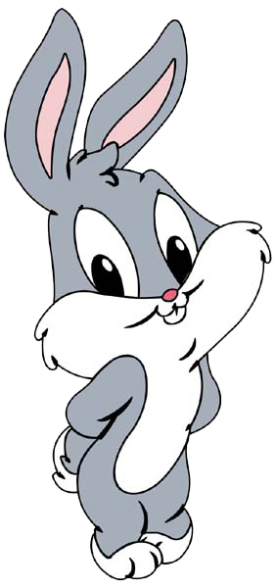


RÙA VÀ THỎ
PLAY

Slide 2





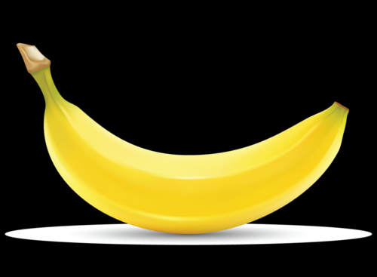


Slide 3


Câu Hỏi ở chỗ này
Sai Rồi ☹
Câu trả Lời

Slide 4
Câu Hỏi ở chỗ này
Sai Rồi ☹
Câu trả Lời

Slide 5
Câu Hỏi ở chỗ này
Sai Rồi ☹
Câu trả Lời

Slide 6
Câu Hỏi ở chỗ này
Sai Rồi ☹
Câu trả Lời

Slide 7
Câu Hỏi ở chỗ này
Sai Rồi ☹
Câu trả Lời

Slide 8
Câu Hỏi ở chỗ này
Sai Rồi ☹
Câu trả Lời

Slide 9
Câu Hỏi ở chỗ này
Sai Rồi ☹
Câu trả Lời

Slide 10
Câu Hỏi ở chỗ này
Sai Rồi ☹
Câu trả Lời

